Slide 1
第7章 广域网
本章内容
  WAN的特征及组成
  常见的WAN技术：
    PSTN、xDSL、ISDN、Cable Modem
    X.25、DDN 、FR 、ATM
  各种广域网技术的特点、提供的服务、优缺点和适用场合

Slide 2
7.1 WAN概述
WAN的特点：
  范围广：地区、国家、洲际、全球
  建立在电信网络的基础上
  应用环境复杂：线路、技术、协议、设备
    介质：双绞线、同轴、光纤、地面微波、卫星
    传输速率：主干网高，但接入速率低（成本？）
    误码率高：复杂的错误控制技术，开销？
    拓扑结构：点到点连接构成的网状结构
    公共服务：电信服务商
      Pro：资源利用率高、用户建网成本低
      Con：用户必须依赖电信部门

Slide 3
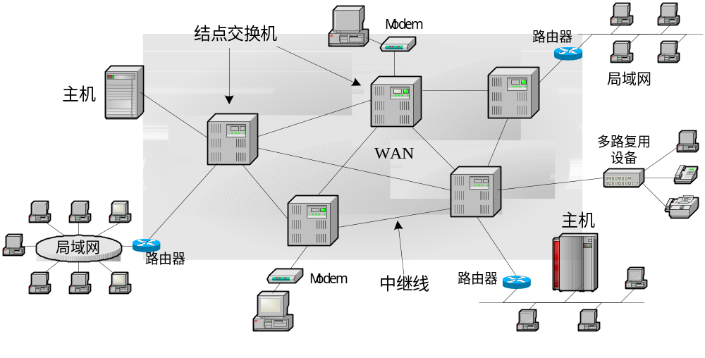
广域网的拓扑结构

Slide 4
主要的广域网技术
X.25：公共分组交换网
  使用X.25协议进行分组交换的数据通信技术
Frame Relay：帧中继（FR）
  一种高速的在链路层进行分组交换的技术
ISDN：综合业务数据网
  一种可以在电话线路上同时提供音频、视频和数据服务的数字网络
DDN：数字数据网
  一种利用数字信道提供半永久性连接电路的数字网络
xDSL：数字用户线
  一种利用电话线路进行数字传输的高速接入技术
ATM：异步传输模式
  一种基于异步时分多路复用的、采用信元交换代替分组交换的技术

Slide 5


广域网的协议层次
广域网涉及OSI/RM的最低三层：
  物理层：PSTN、DDN、xDSL、SONET
  数据链路层：ISDN、FR、ATM
  网络层：X.25
局
域
网
局
域
网
NETWORK
NETWORK
DL
DL
DL
DL
PHY
PHY
PSTN, DDN,
ISDN, ATM, X.25
PHY
PHY
Modem,
DSU/CSU
DTU, NT1
Modem,
DSU/CSU
DTU, NT1
路由器
路由器

Slide 6
7.2 公共传输系统
广域网的基础——电信网络
  提供公共传输平台
    物理线路、技术支持、网络服务(音频、视频、数据)
    模拟通信（仅本地环路）、数字通信
各种广域网应用
PSTN
ISDN
xDSL
ATM
X.25
FR
DDN
电信网络

Slide 7
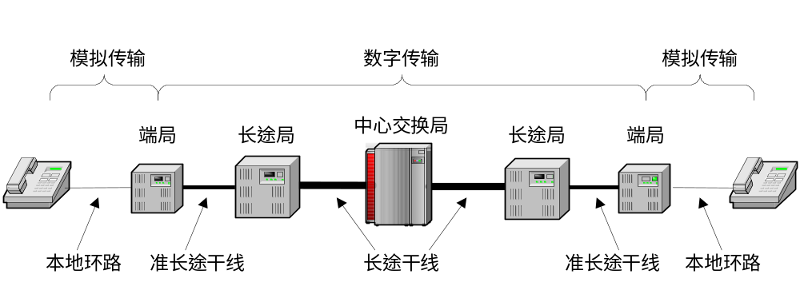
1. 电话系统
是一种分布最广泛、最容易获得的服务
除本地环路外，基本实现了数字传输
三个部分：
  交换局：端局(CO)，汇接局、长途局——提供交换连接
  接入网（本地环路、用户环路）——提供用户接入
  传输网（干线、中继线）——交换局间的连接线路

Slide 8
电话网中的核心技术
  PCM编码
    每路语音信号被转换成64kb/s的PCM编码数字信号
      在端局转换
  时分多路复用技术
    多路PCM信号复合成更高速率的信号
      E1～E5（ DS1～DS5）
电话网也可以用于计算机通信
  通过拨号连接可以实现不超过64kb/s的传输速率
    由于模拟传输技术的限制，实际传输速率≤56kb/s
  通过ISDN、xDSL可以实现更高速率的通信
    ISDN: 128kb/s， xDSL: 512kb/s～55Mb/s

Slide 9




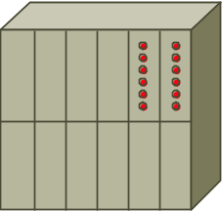
通过PSTN接入因特网
  用户需要“猫”和拨号软件，拨通后即可启动IE上网
  连接方式
计算机
MODEM
电话线路
因特网
RS-232
MODEM池
访问服务器
用户
ISP

Slide 10
用电话线路进行通信的优缺点
  优点
    电话线路非常容易获得
      对于移动人群特别重要
    设备简单（Modem），大多数计算机中已集成
      笔记本电脑和品牌电脑的标准配置
    成本低
      设备便宜、通信费用低
  缺点
    速度慢，不超过56kb/s
    电路连接时间长

Slide 11
2. SONET光传输网络
使用光纤介质的高速WAN通信技术
基本速率级别（OC-1）为51.84Mb/s，最高可达OC-192乃至OC-256（13.271Gb/s）
能够与ATM（采用定长信元）很好地兼容
  ATM的两种速率：155.52Mb/s和622.08Mb/s正好对应于OC-3和OC-12
拓扑结构：网状、环形（双环）

Slide 12


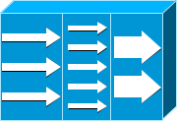
局域网
ATM
交换机
ATM
交换机
局域网
多路
复用器
多路
复用器
SONET光纤环
多路
复用器
FDDI
集中器
FDDI

Slide 13
SONET体系结构
  只对应于OSI的物理层
  包含4个子层：
    光子：在光纤上传输数据位流，光电转换
    分段：帧的组装及正确传输
    线路：同步和信号交换，复用，故障恢复
    路径：端到端的传输，与其它网络（ATM、 FDDI、ISDN、SMDS等）的接口，即定义这些网络的帧如何映射到SONET帧中

Slide 14
SONET基本帧结构
  810字节（90列×9行），其中：
    传输开销（3列，共27字节）
      其中：同步开销3行（9字节），线路开销6行（18字节）
    同步载荷包（87列，共783字节）
      其中：路径开销1列（9字节），净载荷86列（774字节）
  从上至下逐行传输，每125μs传输一帧（TDM）
3列
87列
…
图例：
…
3行
…
…
…
传输开销
…
…
…
…
线路开销
…
…
6行
…
路径开销
…
…
…
…
净载荷
…
…

Slide 15
SONET的优点
  非专利标准，很多供应商均提供兼容设备
    ATM交换机、ISDN交换机、路由器
  远距离的超高速通信
SONET应用领域
  在相距很远的网络之间提供超高速连接
  远程教学
  高质量的音频和视频传输
    远距离的视频会议、远程医学诊断
  复杂图形的高速传输
    高分辨率卫星照片

Slide 16
3. xDSL（数字用户线）
DSL是在普通电话线上实现数字传输的技术。
DSL属于接入网技术——“最后一公里”；
开发目的：
  宽带接入：满足视频、音频、多媒体、互联网等需要高带宽的应用；
  利用现有的、广泛应用的电话铜线，而不是重新布线。
关键：提高电话线路的传输带宽！
  方案：利用4kHz以上语音通信未使用的频带
DSL的主要应用：
  网吧、住宅小区的用户接入互联网
  WWW，文件/电影/音乐下载

Slide 17
DSL包括以下几种技术：
  ADSL 非对称数字用户线（我国使用最广泛）
  RADSL 速率自适应非对称数字用户线
  HDSL 高比特率数字用户线
  VDSL 甚高比特率数字用户线
  SDSL 单线对HDSL数字用户线（HDSL2）
类型 | 最大速率 (b/s) | 距离 | 对称 | 典型应用 | POTS并存
ADSL/ RADSL | 下行8M 上行768k | 3.5～5.5km | 否 | 因特网访问、视频点播、 远程访问 | 是
HDSL/ SDSL | 1.544M或 2.048M | 5km | 是 | T1/E1专线、无线基站互连、高速LAN互连、因特网接入、视频应用 | 否
VDSL | 下行52M 上行26M | 0.3～1.5km | 均可 | 高清晰度电视、多媒体传输、 高速LAN互连、因特网接入 | 是

Slide 18
DSL的调制方式
  2B1Q（脉冲幅度调制PAM的一种）
    用4电平脉冲信号表示2个二进制位；
    码间干扰大，需要使用自适应均衡器和回波抵消器；
    信号频谱延伸到4kHz以下，无法与语音通信并存。
  CAP（无载波幅度相位调制）
    属于正交幅度调制QAM，幅度调制和相位调制的结合；
    编码效率高，每个传输符号可携带2～9位信息；
    可以与语音通信并存。
  DMT（离散多音频调制）
    把数据调制到多个子载波上：先把数据分配到256个宽度为4.3125kHz的信道，每个信道再采用QAM调制；
      理论上，DMT的数据速率可达256×32kb/s＝8192kb/s
    可做到信息量的自适应分配，抗噪声性能非常好；
      根据信道特性和噪声频谱动态调整分配给每个信道的比特数
    频谱利用率高，在1MHz的带宽上实现了8Mb/s的传输速率；
    规定为ADSL的标准调制方式（ITU-T G.922）。

Slide 19
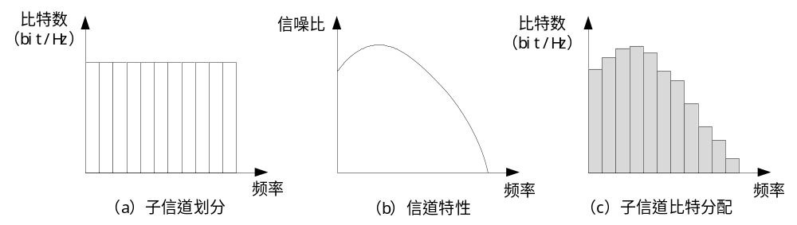
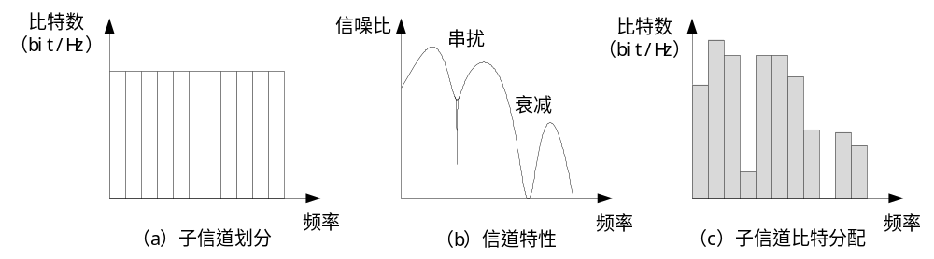
信息量的自适应分配
(S/N)
(S/N)

Slide 20
ADSL（非对称数字用户线）
宽带接入技术，我国使用最广泛
两种标准：
  G.992.1（G.dmt）， G.992.2（G.lite）
上下行非对称：
  用户→CO（上行）：
    G.dmt：640kb/s， G.lite：512kb/s
  CO→用户（下行）：
    G.dmt：6.144Mb/s（最高8Mb/s），G.lite：1.5Mb/s
实际的用户端速率与线路质量、距离和电信公司的市场策略有关

Slide 21
ADSL的特点
  上行速率与下行速率不相同
    与因特网访问特点相适应
      下载数据量远大于上传数据量：FTP、WWW、视频点播
    低的上行速率使近端串扰NEXT较低
      可以简化用户端设备的设计→成本降低
  仅使用一对铜线，可直接利用原有的电话线；
  语音和数据同时传输，互不干扰：
    频分复用：
      语音：0～4kHz，数据：30kHz～1.1MHz；
      用户端和局端都需要安装话音/数据分离器。
  上网时不用拨号，永远在线（打电话仍需拨号）。

Slide 22
ADSL的频谱分配
为解决频带重叠带来的近端串扰问题，需使用回波抵消技术。但复杂性和价格的代价较大。
铜质双绞线在4km的距离内带宽可达1.1MHz
幅度
下行数据频带
话音频带
上行数据频带
保护
频带
上、下行
频带重叠部分
0
4kHz
26kHz
138kHz
1.1MHz
频率

Slide 23
ADSL系统构成
两部分组成：用户端设备和局端设备
  用户端设备包括：
    ATU-R (ADSL Transmission Unit)
      也称为ADSL Modem、ADSL路由器、宽带路由器
      DMT调制与解调，数据转发，路由
    分离器
      分离语音信号和数据信号
  局端设备包括：
    DSL接入复用器(DSL Access Multiplexer，DSLAM)
      ADSL接入和复用
    分离器/ATU-C机架
      局端分离器和ADSL Modem组合机柜

Slide 24


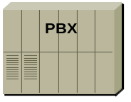

ADSL系统构成
用户端
本地环路
局端
DSLAM
ATU-R
因特网
计算机
分离器
分离器/ ATU-C
机架
～
～
电话双绞线
电话机
PSTN
ATU-R: ADSL Modem
电话交换机
DSLAM: DSL接入复用器
ATU-C: 局端ADSL Modem

Slide 25
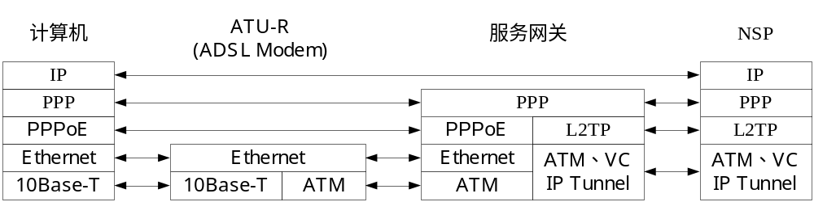
ADSL应用方式
PPPoE（PPP over Ethernet）
  以太网的HUB或交换机用双绞线连接到ATU-R
    单机使用时，则用双绞线把网卡与ATU-R相连
  加载PPPoE协议栈，使PPP协议工作在以太网上
  多个用户可共享一条ADSL线路

Slide 26
4. 其它宽带接入方式
HFC（光纤同轴混合网络）
  利用有线电视网CATV访问因特网的技术
  网络结构图见p181，树形＋总线结构
  技术特点：
    主干：光纤，用户：同轴电缆
    频分复用，上下行占用不同频带
    用户端设备：线缆调制解调器（Cable Modem）
    每个光纤节点为一个共享域，多个用户共享带宽（10-30Mb/s）
  难点：
    需要对CATV进行双向化改造
      成本、产业政策
      替代方案：上行采用电话拨号线路，以降低成本
    技术标准尚未统一，仅小规模试点，大规模推广尚需时日

Slide 27
光纤接入
  FTTx
    x=H(ome)、B(uilding)、 Z(one)、C(oner)
    FTTH性能最佳，但成本太高，只能作为远期目标；
    中期目标可以实现FTTB、FTTZ、FTTC。
  网络结构图见p183：树形结构，无源光纤网络
  目前较佳的方案是FTTx与其它铜线或无线技术相结合的方式：
    FTTx＋LAN、FTTx＋xDSL、FTTx＋WLAN、…
  优缺点：
    数据速率高，上行可达155Mb/s，下行可达622Mb/s
    建设成本高，光纤到户困难很大

Slide 28
7.3 广域网的通信服务类型
电路交换
  PSTN、ISDN：低速，不超过144kb/s
    主要用于：家庭上网、移动/远程用户连接企业LAN、高速线路的备份等
  优点：实时性好
分组交换
  X.25：可靠性高、速度慢（≤64kb/s）
    适用于一般的数据通信
  帧中继：速度快（2Mb/s以上）
    适用于企业用户，如远程局域网互联、多媒体通信
  优点：灵活性好
租用专线
  模拟专线：半永久性地租用电话线路
  数字专线：半永久性地租用电信网络的子信道，如DDN
    带宽：N×64kb/s（1≤N ≤30），为部分或全部E1带宽
  昂贵，只适用于企业用户

Slide 29
7.4 广域网的链路层协议
1. HDLC（高级数据链路控制协议）
  历史
    SDLC，IBM，SNA的数据链路层协议，1974
    HDLC，ISO，数据链路层协议的国际标准
    LAP，CCITT（ITU-T），X.25的数据链路层协议
    LAPB，ITU-T，最新版本的国际标准
  面向位的链路层协议
  HDLC链路的两种基本配置：
    非平衡型：主站/从站（点到点链路或多点链路）
    平衡型：复合站（点到点链路）

Slide 30
控制链路的工作：如初始化、建立、拆除、差错恢复等
只有当主站轮询到自己时才能被动地对主站进行响应
点到点链路
多点链路
命令
非平衡型
响应
复合站同时具有主站和从站的功能，既可以发出命令，也可以对命令作出响应
主站
从站
命令/响应
平衡型
复合站
命令/响应
复合站
命令
响应
非平衡型
主站
A
B
C
D
从站
从站
从站
从站

Slide 31
站点的三种工作模式：
  正常响应模式（NRM）
    主站控制通信，从站只有在主站允许时才能发送数据。
    用于非平衡配置中。
  异步响应模式（ARM）
    从站可以不经过主站的允许就发送数据，但不能发送命令。建立、维护和拆除连接仍由主站负责。
    用于非平衡配置中。
  异步平衡模式（ABM）
    每个站都能发送命令或数据。每个站都可以建立、维护和拆除连接。
    用于平衡配置中。

Slide 32
HDLC的帧格式
8 8 8 可变长 16 8 bit
标志
地址
控制
数据
帧校验
标志
标志：帧的开始和结束（01111110B，7EH）
▪为防止标志之间出现同样的位模式，需要使用“位填充法”。
即发送方每碰到5个连续’1’，就要填充一个’0’。
接收方需做删’0’操作（5个连续’1’后面的’0’要删除）。
▪连续发送多个帧时，前一帧的结束标志可以作为下一帧的起始标志。
▪无信息发送时，可以连续发送标志，使接收端与发送端保持同步。
地址：次站地址（非平衡方式）或确认站地址（平衡方式）。
▪全’1’地址为广播地址，全’0’地址为非法地址，有效地址为254个。
帧校验：用于错误检测，CRC16。校验区间为：地址、控制和数据。
控制：帧类型和链路控制

Slide 33
HDLC帧的控制字段
  控制字段中第1、2位决定了帧的类型：
1 2 3 4 5 6 7 8
信息帧(I帧)
0
N(S)
P/F
N(R)
管理帧(S帧)
1
0
S
P/F
N(R)
N(S)和N(R)均以8为模，轮流使用0-7这8个编号
无编号帧(U帧)
1
1
M
P/F
M
N(S)：本帧的序号。
N(R)：所期望的下一帧的序号（隐含表示N(R)-1以前的帧已正确接收）。
P/F：▪对主站为轮询位。主站想了解从站的情况时，就发送P/F=1的帧；
▪对次站为终结位。次站发出的最后一个信息帧的P/F应为1，表示数
据已发送完。
S：共2位，用于数据传输过程管理。
M：共5位，用于链路控制和管理。

Slide 34
S字段的定义
  S=00，接收就绪（RR帧）
    确认N(R)-1及以前的帧，请求序号为N(R)的帧。
  S=01，拒绝（REJ帧）
    请求重发N(R)开始的以后各帧 (Go_Back_N ARQ) 。
  S=10，接收未就绪（RNR帧）
    确认N(R)-1及以前的帧，从N(R)开始的以后各帧请暂停发送。
  S=11，选择拒绝（SREJ帧）
    请求重发序号为N(R)的帧 (选择重传ARQ)。
M字段定义了32种链路控制操作，常用的操作有：
  SNRM/SARM/SABM：设置正常响应/异步响应/异步平衡模式
  DISC：断开连接
  DM：拒绝收到的命令，断开连接（用于拒绝链路初始化命令）
  UA：确认收到的命令
  UP：无编号轮询

Slide 35
HDLC正常响应模式操作举例
主站
次站
主站
次站
主站
次站
SNRM
I，0，0
I，0，0
建立
I，1，0
I，1，0
UA
I，2，0
I，2，0
RR，0
RR，3
REJ，1
I，3，0
I，1，0
DISC
I，4，0
I，2，0
断开
I，5，F，0
I，3，0
UA
RR，x
RR，4
链路的建立和断开操作
次站传送数据
差错控制

Slide 36
2. PPP（点对点协议）
  用于在点对点链路上提供传输多种网络层协议的功能
  三个组成部分：
    封装多种网络层协议数据报的方法；
    用于建立、配置和测试数据链路连接的链路控制协议（LCP）；
    一组用于建立、配置不同网络层协议的网络控制协议（NCP）。
  PPP的功能：
    配置和测试数据链路，控制数据链路的建立、维护和终止；
    错误检测；
    对IP地址进行分配和管理；
    同时支持多种网络层协议；
    对网络层的地址和数据压缩等选项进行协商；
      如拨号上网时动态分配IP地址以及是否启用数据压缩功能
    支持PAP(口令认证协议)和CHAP(挑战握手认证协议)认证。
      用于互相确认对方身份的合法性

Slide 37
PPP的链路操作过程（以拨号过程为例）
  PPP链路初始状态为链路静止状态。
  激活链路
    物理层收到载波信号，通过电路交换与对方建立物理连接。
  建立链路
    双方的PPP实体通过发送一系列的LCP帧对链路进行测试和配置（这时，双方只允许发送/接收LCP帧）。
  认证
    可选，对通信双方身份进行认证（LCP帧、认证协议帧）。
  配置网络层协议
    对需要使用的网络层协议（IP、IPX等）进行配置，如分配IP地址。未被配置的网络层协议，PPP将予以丢弃。
    配置完成后，双方就建立起网络连接，可以传送数据。
  终止链路
    当物理链路丢失载波信号、认证失败、线路质量恶化、链路空闲时间过长、管理员主动关闭链路时，PPP将终止链路。
    PPP重新进入链路静止状态。
建立
协商选项
认证
成功或
不需认证
检测到
载波
配置失败
或线路中断
失败
静止
网络
载波
停止
终止
打开
NCP配置
关闭链路

Slide 38
7.5 综合业务数字网（ISDN）
综合服务：语音、电报、数据、图形、视频
两类：
  B-ISDN
    分组交换，基于异步传输模式（ATM）
    高传输速率：Up to 622Mb/s or Higher
  N-ISDN（ISDN， “一线通”） ：
    电路交换，利用现有的电话交换系统，需要拨号连接过程
    全数字传输：通信质量好，可靠性高
    统一的用户网络接口：UNI
    同时支持多个设备（最多连接8个，同时可以支持3个通信）
    采用带外信令，拨号连接速度快

Slide 39
ISDN的两种主要信道类型：
  D信道：16kb/s数字信道
    用于传输信令（带外信令）
  B信道：64kb/s数字信道
    用于传输用户的数据信息
    在B信道上可以建立4种类型的连接：
      电路交换，通过拨号建立点到点连接
      半永久电路（租用专线），无需拨号，始终处于连接状态
      分组交换，通过ISDN连接到X.25分组交换网
      帧中继，通过ISDN连接到帧中继网络
电信公司通常把多个信道组合起来（称为数字管道或通道）提供给用户使用，标准的组合方式有：
  基本速率接口BRI：2B+D
  主速率接口PRI：30B+D
通过D信道的呼叫控
制协议，在B信道建
立相应的连接

Slide 40
B信道既可以单独使用，也可捆绑起来使用，以提供更高的带宽。
ISDN数字管道示意图
D
B1
BRI
B2
分开使用时，两个信道可分别用于传输数据和电话，二者互不干扰。
基本速率数字管道，2×64＋16＝144kb/s
D
PRI
B1
~
B30
主速率数字管道，2Mb/s

Slide 41
ISDN的协议结构
  物理层使用I.430（BRI）和I.431（PRI）；
  链路层
    控制：LAPD（I.441/Q.921）
    用户：PPP、FR、LAPB（X.25）等
  网络层
    控制：I.451/Q.931
    用户：IP、X.25
控制(D信道)
用户访问(B信道)
I.451/Q.931
IP/IPX
X.25
网络层
LAPD
PPP
FR
LAPB
数据链路层
I.430/I.431
物理层
控制信令 电路交换 帧中继 分组交换

Slide 42
ISDN用户接入结构
  在ISDN中，设备分为若干个功能组：
    网络端接设备，称为NT1；
    执行交换和集中功能的智能设备（如程控交换机、终端控制器、LAN），称为NT2；
    支持ISDN的用户设备（如ISDN数字电话、ISDN终端等），称为TE1类终端；
    普通用户设备（如PC微机），称为TE2类终端
    ISDN终端适配器，又称为TA，用于连接TE2
  功能组之间通过参考点分隔：
    参考点U：NT1与ISDN本地环路的接口
    参考点T：用户设备与NT1（ISDN网络）的接口
    参考点S：TE1/TA与NT2的接口
    参考点R：TE2与TA的接口

Slide 43
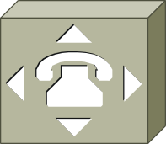

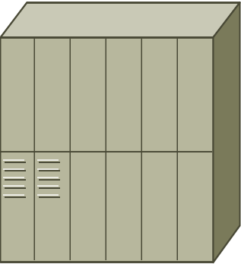
ISDN用户接入结构示意图
属于局端设备，但安装在用户端
TE1
S
NT2
TE2
R
T
TA
TE1
NT1
U
TE2
本地环路
R
ISDN交换机
TA
用户端
电信公司

Slide 44


家庭用户通过ISDN访问因特网的例子
PC微机
NT1
因特网
TA
可以是一个单独的设备，也可以做成接口卡插入微机。
企业/机构通过ISDN连网的例子
对局域网用户，此设备应采用路由器或远程访问服务器
电话
NT2
TE1
电话
NT1
广域网
终端
用户程控电话交换机
TE2
TA
PC

Slide 45
7.6 数字数据网DDN
建立在数字信道上的数据网络；
  端到端全数字化：包括中继线和用户线；
  非交换的时分复用信道；
  永久虚电路（Permanent Virtual Circuit，PVC）
    由网络管理员手工创建
点到点的数字专用线路；
  DDN专线就相当于一条高质量、高带宽、透明的双向数字线路，用户可以在其上利用任何类型的协议进行两点间的直接数据传输。
适合于频繁的大数据量通信，可用于计算机之间的通信，或用于传送数字语音，数字视频、数字图像等。

Slide 46
DDN的接入速率一般为2.048Mb/s（E1），分为32个64kb/s信道（PCM信道）：
  用户数据速率＜64kb/s时，采用子速率复用；
    多个低速用户数据复用一个PCM信道。
  用户数据速率≥64kb/s时，采用时分复用：
    PCM帧复用：每个用户可使用一个或多个PCM信道，共有30个信道可供用户使用（不包括同步/信令）。
    超速率复用：多个PCM信道合并后提供给用户使用，用户速率为N×64kb/s（N＝1～31）
      实现：在E1帧中分配连续的N个时隙。

Slide 47
DDN的协议结构
  物理层：使用RS-232、V.35等物理层协议；
  数据链路层：与ISDN类似，但没有呼叫控制协议
    PPP、FR、LAPB（X.25）、HDLC、……
  网络层：IP、X.25等
IP/IPX
X.25
网络层
PPP
FR
HDLC
…
LAPB
数据链路层
RS-232 / V.35 / …
物理层

Slide 48

DDN网的组成
  用户设备：数据终端设备、计算机、网桥、路由器等
  网络接入单元：
    可以是调制解调器、基带传输设备（DSU/CSU）以及时分复用、语音/数字复用设备等。
  DDN节点：复用及数字交叉连接系统（DCS）
  NMC：网管中心
    对网络结构和业务进行配置，实时地监视网络运行情况，进行网络信息、网络节点告警、线路利用情况等收集、统计和报告。
DSU/CSU的功能主要有两个：
1. 把用户数据转换成适合在E1电路上传输的信号和帧结构。
2. 从E1电路信号中提取同步时钟，送给路由器作为发送和接收时钟。
LAN
LAN
DDN节点
NMC
R
数字专线
数字专线
R
CSU/DSU
CSU/DSU
DDN节点
DDN节点
DDN节点

Slide 49
DDN提供的服务类型
  专用电路（专线）
    在两个用户之间的一条双向的点对点专线（逻辑线路），传输速率可在64Kbit/s～2.048Mbit/s之间。
  帧中继
    DDN也提供帧中继(Frame Relay)业务，传输速率2.048Mb/s。
  压缩话音/G3传真
    用户话音/传真设备接入DDN的话音服务模块(VSM)，由VSM完成模数转换、话音编码压缩和处理，DDN在二端的VSM之间提供数字化信号的透明传输。
  虚拟专网
    用户租用DDN线路构成自己的虚拟专用网，能够对租用的网络资源参与调度和管理。

Slide 50
DDN的特点
  传输速率高
    64kb/s、 N×64kb/s或2.048Mb/s。
  传输质量好
    误码率低，网络时延小（每节点小于450μs）。
  多协议支持
    全透明网络，可支持任何高层协议。
  多种业务
    可以支持数据、语音、图像的传输。
  可靠性高
    多路由网状拓扑，故障时传输路由能自动迂回改道。
  无需拨号，永远在线。
主要应用
  HOST-HOST、LAN-LAN、LAN-WAN等需要实时性、突发性、高速和大通信量的应用场合。

Slide 51



实例：通过DDN实现局域网互连
DDN
64k-2.048M
64k-2.048M
路由器
路由器
LAN1
LAN2

Slide 52
*7.7 X.25分组交换网
X.25协议：
  “在公用数据网上以分组方式工作的数据终端设备DTE和数据电路端接设备DCE之间的接口”。
最早的WAN协议之一：
  1976年由CCITT（现在的ITU-T）制定，用于公用数据网（PDN）；
  1992年修订，速率从64kb/s扩展到2.048Mb/s。
X.25只涉及DTE与DCE的接口，不涉及网络内部功能实现。

Slide 53
X.25分组交换网的技术特征
  工作在 OSI网络体系结构的低3层；
  采用分组交换；
  提供点对点的、面向连接的通信；
    包含验证WAN连接连续性的技术；
    包含确保每个分组正确到达预期目的地的技术。
  多路复用，一条物理链路支持多条虚电路 ；
  支持多种高层协议：
    高层协议的PDU均作为普通数据被封装在X.25的分组中在网络中传送。
  工作速率≤64kb/s（2.048Mb/s，罕见）。

Slide 54
X.25协议的体系结构
  对应于OSI层次模型的最低三层。
分组层
X.25分组协议
分组层
网络层
链路访问层
LAPB
链路访问层
数据链路层
物理层
X.21
物理层
物理层
DTE
DCE
物理层：采用ITU-T X.21标准：同步通信，物理接口为15针连接器：定时(2),
控制(2)，数据(2)。
链路访问层：采用LAPB协议。数据传输、寻址、差错控制、流控制和组帧。
分组层：建立逻辑通道（虚电路），保证虚电路的可靠性，使分组可靠地传输
（正确，有序）。允许同时建立4095条虚电路。

Slide 55
X.25的虚电路服务
  X.25分组交换网为用户提供的是虚电路服务。
  一条物理线路可支持4095个虚电路。
  DTE之间端到端的通信是通过双向虚电路来完成的（一般申请16个双向虚电路）。
  X.25支持的虚电路类型包括永久虚电路PVC和交换虚电路SVC：
    PVC：预先配置的、半永久性的，无需建立/拆除过程
      适用于频繁的、数据量较大的、猝发的数据传输
    SVC：通过呼叫建立的、动态的
      适用于偶发的、数据量较小的数据传输

Slide 56


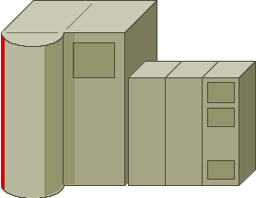
X.25分组交换网的结构
  三类设备
    DTE：数据终端设备，如计算机、路由器等；
    DCE：数据电路设备，其中又分为：
      数据电路终端设备：Modem；
      数据电路交换设备：如数字传输设备、分组交换机PSE等。
    PAD：分组封包/解封包器
PAD用于将非分组设备接入X.25网。位于DTE与DCE之间，实现三个功能：缓冲、打包、拆包。
为了保证通信可靠性，每个PSE至少与另外两个PSE相连接，使得一个PSE故障时，还能通过其他路由继续传输信息。
PSE采用存储转发的方法交换分组。
非分组终端
X.25
X.25
PC机
DCE
PSE
PSE
DCE
X.25网卡
LAN
DCE
DCE
PSE
PSE
X.25
PDN
X.25
主机
Router

Slide 57
X.25的特点
  可靠性高
    网络提供了高可靠性的传输服务：面向连接的虚电路
  多路复用
    同一物理信道上的多条虚电路允许一个用户设备同时与多个其他用户设备通信
  提供流量控制和拥塞控制能力
  点对点的通信，不支持广播，适用于网状拓扑
  支持多种协议
    TCP/IP、IPX/SPX、AppleTalk、DECnet、…
    对于其他协议来说，X.25起到了数据链路层的作用
      PDU被封装在X.25分组中经分组交换网中传送到目的地

Slide 58
X.25分组交换网与因特网的比较
  网络设计思想产生如此巨大差别的原因：
    通信线路
      普通双绞线 vs 光纤
    计算机的普及
      “哑”终端 vs “足够智能”的微型计算机
X.25 | Internet
面向连接 | 无连接
提供可靠交付的虚电路服务，能保证服务质量 | 提供尽力交付的数据报服务，无服务质量保证
传输中所有的问题由网络解决 | 传输中的差错控制、流量控制由用户端解决

Slide 59
实例：通过X.25分组交换网实现局域网互连
X.25
64kb/s
64kb/s
同步Modem
同步Modem
路由器
路由器
LAN1
LAN2

Slide 60
7.8 帧中继（Frame Relay, FR）
1984年由ITU-T推出：
  由ITU-T.451、Q.931、Q.922标准定义
财富杂志前1000家公司的首选WAN技术；
为解决X.25效率低下、速率慢的问题而开发:
  基本思想：差错控制和流量控制交由端系统处理，网络只要保证尽可能快地传输数据即可。这样做的理由是：
    传输网络的可靠性大大提高；
    作为用户终端的PC微机已经具备了强大的数据处理能力。

Slide 61
帧中继的技术特征
  工作在OSI网络体系结构的最低两层；
  在数据链路层实现分组交换；
    帧中继在本质上仍是分组交换技术，但舍去了X.25的分组层，仅保留物理层和数据链路层，以帧为单位在链路层上进行交换。
    链路层的功能包括帧定界、寻址和差错检测；但省略了帧编号、重传、流控、窗口、应答、监视等功能。
  使用虚电路（PVC/SVC）来建立通信连接，并通过虚电路实现多路复用；
  不提供错误恢复和流量控制功能；
  可以封装多种类型的协议。可以通过帧中继传输的典型协议包括：
    IP、IPX、AppleTalk
    PPP（封装TCP/IP、IPX/SPX或NetBEUI）
  传输速率为56kb/s、2.048Mb/s和45Mb/s。

Slide 62
帧中继的特点
  传输速率和传输延迟比X.25网络要分别提高和降低至少一个数量级。
  帧长度可变，允许最大帧长在1600字节以上。
  因为采用了基于变长帧的异步多路复用技术，帧中继主要用于数据传输，而不适合语音、视频或其他对延迟时间敏感的信息的传输。
  虽然PVC和SVC都可以提供，但在实际的帧中继网络中，主要使用PVC。
  对传输错误仅仅进行检测，但并不纠错，发现错误时仅是简单地将错误帧丢弃。
    重传、纠错和流控由端设备中的上层协议(如TCP/IP)完成。

Slide 63
帧中继与X.25的比较
 | X.25 | 帧中继
交换技术 | 在虚电路上进行的分组交换 | 同左
虚电路类型 | PVC或SVC，在第3层实现 | PVC或SVC，在第2层实现
拆/封包设备 | PAD | FRAD
差错控制 | 由网络实现 | 仅检错，差错恢复由端系统实现
流量控制 | 由网络实现 | 由端系统实现
确认形式 | 逐链路段进行确认 | 端到端的确认
复用 | 多条虚电路复用一条物理链路 | 同左
多协议封装 | 支持 | 支持
FRAD：帧中继封装/解封装器。它通常是插在路由器、交换机、通信控制器上的一个模块，属于DTE设备。其用途是封装LAN发送到FRAD的数据分组，以便这些数据分组可以在帧中继网络中传输；它也解封装帧中继格式的数据，使LAN能够识别这些数据。

Slide 64
差错控制和确认形式：帧中继与X.25之比较
完全的
差错控制
有限的
差错控制
完全的差错控制
网络
网络
网络
网络
数链
数链
数链
数链
物理
物理
物理
物理
源站
中间节点
目的站
源站
中间节点
目的站
X.25的逐段链路差错控制
帧中继的有限差错控制
数据
数据
确认
确认
源站
中间节点
中间节点
目的站
源站
中间节点
中间节点
目的站
X.25的确认方式
帧中继的确认方式

Slide 65
帧中继的应用场合
  高带宽突发型数据业务
    远程LAN之间的互联。
  块交互应用
    块交互应用的典型例子是高分辨率图像传输，如CAD/CAM等。
  大型文件传输
    在这种应用类型中传输延迟并不是最主要的，关键是高吞吐率，能在合理的时间内完成大文件传输。
  字符交互应用
    字符交互应用的典型例子是文本编辑，这种应用类型的最主要特征是短帧、低延迟和低吞吐率。多个这样的低速位流业务经过复用后接入帧中继。

Slide 66
帧中继协议的体系结构
  分为控制面和用户面两个部分
    控制面仅用于建立虚电路——三层
      使用LMI协议管理链路
    用户面用于用户数据传输——只有两层，链路层协议
      使用LAPF（Link Access Procedure for Frame-mode Bearer Service）核心功能完成用户数据传输
控制面
用户面
网络层
LMI、Q.933
链路层
LAPF（Q.922）
LAPF核心功能
物理层
T1/E1或V.35/I.430/I.431

Slide 67
LAPF核心功能：用户数据传输
  去掉了LAPF的差错控制、流控制功能；
  仅提供以下功能：
    帧的格式化、帧定界和透明传输；
    用帧中的DLCI字段实现多路复用和解复用；
    帧长度检测和错误检测；
    拥塞控制。
  帧格式(参考HDLC)
数据链路连接标识符(即虚电路号)，用于标识虚电路。长度为10位、16位或23位。
前向显式阻塞通知（Front Explicit Congestion Notification）。通知前向节点，帧传输路径中存在拥塞问题。
反向显式阻塞通知（Back Explicit Congestion Notification）。通知后向节点，帧传输路径中存在拥塞问题。
1 2-4 ≤1600 2 1 字节
标志
地址
信息
校验
标志
DLCI
C/R
EA
DLCI
FECN
BECN
DE
EA
地址扩展位。用于把地址扩充到3个或4个字节。
允许丢弃位。发生拥塞时，有此标记的帧首先被丢弃。

Slide 68

帧中继WAN的组成
  FRS：帧中继网交换设备
  FRAD：帧中继封装/解封装器
插有FRAD模块的路由器
插有FRAD模块的交换机
LAN
FR
FR
FRS
FRS
LAN
FRS
FRS
FR
帧中继WAN
FR
主机
Router
内含FRAD的通信控制器
插有FRAD模块的路由器

Slide 69
帧中继的虚电路操作
  基于DLCI（数据链路连接标识符），DLCI用来标识虚电路（2字节地址时最多为1024个）。
    DLCI只具有本地意义，通过虚电路连接的两个用户可以使用不同的DLCI来标识该连接。
  FRS交换帧的方法：
    每建立一条虚电路，FRS都会在路由表中增加一行；
    FRS中的路由表每一行都具有以下的格式：
      FRS根据帧中的DLCI进行转发。对每一个输入帧，根据其输入端口和DLCI查找路由表。找到后，从找到的那一行所指定的输出端口把帧转发出去，转发时，用“出DLCI”替换掉原来的DLCI（从这里即可看出为什么DLCI只具有本地意义）。
输入端口
入DLCI
输出端口
出DLCI

Slide 70
例：NET1发送的三个帧，目的网络？
Q: IP地址如何映射到DLCI？
A: 由网管员在路由器中设置它们的对应关系。
NET1
NET2
R1
102
101
R2
100
106
交换机A的路由表
IN | DLCI | OUT | DLCI
11 | 100 | 12 | 103
11 | 101 | 13 | 104
11 | 102 | 14 | 105
11
B
22
12
103
21
交换机B的路由表
14
IN | DLCI | OUT | DLCI
21 | 103 | 22 | 106
A
13
104
105
31
32
C
107
R3
R4
NET3
交换机C的路由表
NET4
IN | DLCI | OUT | DLCI
31 | 104 | 32 | 107

Slide 71
*7.9 异步传输模式（ATM）
ATM是建立在电路交换和分组交换基础上的一种面向连接的快速分组交换技术。
  吸取了电路交换实时性好、分组交换灵活性强的优点；
  基本思想是以小的定长分组来传输所有类型的信息；
    ATM的传输单元——长度为53字节的短分组，称为信元（Cell）
      其中5字节为信元头，48字节为有效载荷
    能够高速传输数据、语音、视频和多媒体；
  目前最高速率为10Gb/s，即将达到40Gb/s；
  具有优秀的QoS（服务质量）保证。
    极小的传输时延和抖动，以及极小的信元丢失率。
ATM是宽带综合业务数据网（B-ISDN）的基本传输方法；
主要用于广域网，也可用于局域网。
  在局域网中优势不大，逐渐被FE、GE所取代。

Slide 72
ATM的主要特性
  定长短分组(5字节信元头＋48字节有效载荷)；
  使用虚电路连接；
  传输错误时进行纠错而不是请求重发；
  可以使用多种介质：UTP、STP、MMF、SMF；
  速率从1.544Mb/s到10Gb/s；
  优良的QoS（服务质量保证）特性；
  提供4类服务：
    恒定比特率（CBR）服务
    可变比特率（VBR）服务
    可用比特率（ABR）服务
    未定比特率（UBR）服务
CBR：虚拟的固定带宽电路，能保证数据传输的可靠性和实时性。
VBR：虚拟的可变带宽电路，保证传输可靠性，实时或非实时性。
ABR：保证数据传输可靠性，但不保证传输的实时性。
UBR：不保证数据传输可靠性，也不保证传输的实时性。

Slide 73
ATM协议体系结构
  分为三层，对应于OSI的物理层和数据链路层
    ATM物理层：在物理介质上以位为单位传输信元，包括用于ATM的电气接口和物理接口。
    ATM层：构造信元，错误控制，建立/撤销虚电路。
    ATM适配层：对数据进行分割和重组，对不同的数据传输类型赋予正确的QoS标准。
OSI
ATM
数据链路层
汇聚子层CS
分段和重组子层SAR
ATM适配层(AAL)
ATM层
ATM层
物理层
传输汇聚子层TC
物理介质相关子层PMD
ATM物理层

Slide 74
1、AAL适配层（ AAL）
  只在网络端点(如路由器)上实现，ATM交换机无此层；
  包含两个子层：汇聚子层、分段和重组子层；
  功能：
    把上层的数据包分割成48字节的信元载荷，或把信元载荷组装成原始数据包；
    为不同的应用提供不同的服务，这是通过定义不同的AAL来实现的。有5类AAL：
      AAL1：CBR服务，用于语音和实时视频；
      AAL2：VBR服务，用于面向连接的应用的同步；
      AAL3/4：VBR服务，用于LAN互联，面向连接的和无连接的数据传输；
      AAL5： VBR服务，低开销，用以支持IP、X.25和FR的面向连接的和无连接的数据传输。
        IP-Over-ATM技术就是使用了AAL5来支持TCP/IP网络
IP-Over-ATM
应用层
TCP, UDP
TCP/IP
IP
AAL5层
ATM层
ATM
ATM物理层

Slide 75
AAL适配层：CS子层和SAR子层的作用
高层协议的数据包
… …
汇聚子层CS
AAL层
≤64K字节
CS-PDU
CS头部
CS尾部
… …
CS头部
CS尾部
分段和重组子层
SAR
≤48字节
SAR-PDU
SAR头部
SAR尾部
… …
SAR头部
SAR尾部

Slide 76
2、ATM层
  功能：在ATM网络中相邻节点间传输信元
    构造信元：把SAR-PDU封装在信元中；
    错误检测（策略类似于帧中继）；
    对信元进行多路复用；
    建立和清除虚电路（虚电路由虚路径和虚信道构成）。
  ATM信元结构
信元头部
（5字节）
有效载荷（SAR-PDU）
（48字节）
GFC
VPI
VCI
PTI
CLP
HEC
4 8 16 3 1 8 bits
通用流控制。用于UNI接口中的流量控制。在NNI接口中，此字段与后面的8位构成12位的VPI。
载荷类型标识符。用于指明信元中有效载荷的类型。
信元丢弃优先级。用于指明本信元的优先级。遇到拥塞时，CLP=1的信元将首先被丢弃。
信元头错误校验码。用来对信元首部进行检错和纠错。
也用于信元定界。
虚路径/虚信道标识符。它们共同决定了信元的路由。

Slide 77
虚信道（VC）与虚路径（VP）
信元中的VPI和VCI共同构成了信元的逻辑路由地址
  VPI和VCI都只具有本地含义（交换时可能会被改变）
VC和VP是两个表示信元传输信道的概念
  VC：两个端点之间传送ATM信元的逻辑信道。
    在虚信道上建立的连接叫虚信道连接（VC Connection，VCC）
  VP：节点间的逻辑链路
    在虚路径上建立的连接叫虚路径连接（VP Connection，VPC）
    虚路径连接由源端点到目的端点之间一系列的VP链路构成
    一条VP包含多个VC
ATM虚电路连接就像大楼中充满各种电缆的管道
  两点之间可能有多条电缆，每一条电缆中又有多根电线
虚路径
虚信道
物理传输路径

Slide 78
ATM网络中的两类交换机
  VC交换机
    完成VC路由选择，把输入VC链路的VCI值转换成输出VC链路对应的VCI值；
    可以把一条VP中的VC交换到另一条VP中的VC。
    示意图
  VP交换机
    完成VP路由选择，把输入VP链路的VPI值翻译成输出VP链路对应的VPI值；
    VPI改变后，原VP中的所有VC都将改道，通过新的
    VP传输。
    示意图
VP交换机
VP1
VP2
VC1
VC1
VC2
VC2
VC交换机
VC交换机
VP1
VP1
VP1
VP2
VP3
VC1
VC3
VC1
VC2
VC4
VC2
VC3
VC4

Slide 79
3、ATM物理层
  功能：在物理链路上传输信元流
    速率：25Mb/s～10Gb/s
    介质：双绞线、光纤、微波
  两个子层：
    物理介质相关子层PMD
      线路编码/解码、插入/提取位定时信息、光电转换、产生/接收与介质相关的信号波形
      PMD类型
        光纤链路上运行的SDH/SONET
        光纤、微波或铜线链路上运行的E载波
        无帧结构，在物理链路上直接传输ATM信元
    传输汇聚子层TC
      传输帧产生/恢复、把信元流封装到传输帧中/从传输帧中提取信元流、信元定界、速率匹配（空闲信元插入/挤出）、HEC校验

Slide 80
ATM网络的构成
  最简单的ATM网络
  规模大一些的ATM网络
插有ATM网卡的计算机
插有ATM网卡的计算机
ATM交换机
ATM交换机
光纤
插有ATM网卡的服务器
ATM
交换机
ATM
交换机
LAN
WAN
ATM Router
ATM Router
LAN

Slide 81
ATM的应用
  作为LAN的主干链路
    例如校园网主干
  连接到服务器的高速链路
    特别是用于服务器群
    Windows2000/XP/2003/2008/Window7都支持ATM协议
  广域网链路
    基于ATM的LAN-LAN互连
    作为FR的底层网络，例如通过ATM连接两个FR网
    在ATM上传输SMDS（交换多兆位服务）——即用来支持DBDQ（IEEE802.6 MAN标准）网络

Slide 82
ATM的优缺点
  固定长度的短信元使得网络交换速度非常快：
    ATM交换机可以用硬件来处理信元首部；
    固定长度信元使得交换机中的存储器便于管理。
  能支持各种不同的业务：
    各种类型的数据都被分割成大小一致的信元进行传输。
  先天的QoS（服务质量保证）机制：
    具有极小的传输时延和抖动以及极小的信元丢失率，尤其适合于传输视频、音频等多媒体信息。
  根据用户的需求预留满足其业务要求的资源：
    只有网络确认可以满足用户的服务质量要求时，才会接纳用户的服务请求。
  技术复杂（建设、维护、人员）、成本高；
  对高带宽和QoS的要求不是很严格时，高速以太网技术（FE/GE）比ATM更具有成本效益。

Slide 83
7.10 广域网、因特网和万维网
广域网是基于各种电信网络的计算机网络。
因特网和万维网是建立在广域网基础上的一种大规模的网络应用系统。
广域网为因特网提供了信息的物理传输手段，是因特网的基础。
因特网是建立在广域网基础上的一种以资源共享为目的的资源网络，是广域网上的一种应用。
万维网则是逻辑上的信息资源网络，是因特网上的一种应用。

Slide 84




因特网浏览器用户
WWW
服务器
万维网
超链接
万维网
用户
因特网
ISP
服务器
路由器
因特网
采用某种广域网技术的接入线路
广域网
广域网
电信
中继线
广域网交换机

Slide 85
本章小结
WAN的连接范围广，应用环境复杂，采用点对点连接的网状拓扑结构。
WAN由节点交换机、中继线和用户设备组成。
WAN的协议体系涉及OSI的最低3层。
WAN的链路层协议主要使用PPP和HDLC类（包括HDLC、LAPB）。
各种WAN技术：
  PSTN属于电路交换，常用于拨号上网；
  ADSL属于专线连接，其速率非对称性特别适合因特网接入。
  ISDN属于电路交换，可支持数据、图像、声音的传输；
  DDN属于专线连接，可支持任何类型的业务；
  X.25属于分组交换，各种协议均可封装在X.25的分组中进行传输；
  FR在链路层上实现分组交换，提高了速度和效率；
  ATM结合了电路交换和分组交换的优点，是B-ISDN的首选传输技术

